Slide 1
JavaScript基础二
并发模型与事件循环
定时器
Notes:
1、回顾上一次分享的知识点：
This关键字的指向问题；
原型与原型链继承；
闭关的定义与应用；
分享的目的：深入理解 JavaScript 的执行过程、异步的事件机制，从而掌握代码的执行流程。
分享的缘由：从 前端分享知识导图 可以看到，基础一跟基础二的内容被划分到 读懂代码 主题下；基础一 讲的内容主要是让大家可以看懂代码自身的含义，知道某一句代码这么写代表什么意思。而 基础二 则是为了让大家能读懂一段代码，不但知道代码本事的含义，还能理解这段代码所要表达的业务逻辑。

Slide 2
并发模型与事件循环
基础概念
并发模型
事件循环
Notes:
并发跟事件循环都属于概念知识点：
了解这类知识点的本质是什么，起源以及进化过程。

Slide 3
计算机基础
进程：
正在运行的程序的实例，系统分配资源的基本单位。
线程：
有时也被称为 轻量进程，是程序执行流的最小单元。一个标准的线程由线程ID，当 前指令指针（PC），寄存器集合和 栈 组成。
并发：
在操作系统中，是指一个时间段内存在几个程序处于已启动运行到运行完毕之间， 且这几个程序在同一个处理机上运行；但在任一时刻点上，只有一个程序在处理机 上运行。
并行：
多核处理器或多个处理器同时处理不同的任务。
Notes:
线程共享的内容：
进程代码段
进程数据段
进程打开的文件描述符
信号的处理器
进程的当前目录和
进程用户ID与进程组ID
线程独有的内容：
线程ID
寄存器组的值
栈
错误返回码
线程的信号屏蔽码
为什么说 栈 是线程安全的：
因为每个线程都有自己私有的栈。

Slide 4
进程的创建
是
空
存储器
进程
可运行代码
特定进程的数据 （输入、输出）
线程
调用堆栈
私有堆栈 （运行时上下文数据）
进程调度
分配系统资源
权限集
操作系统描述符 （文件描述符、数据源）
操作系统
处理器状态\内文 （寄存器内容、物理存储器寻址）
Notes:
操作系统中的内存管理：
系统把内存抽象为 内核空间 跟 用户空间。
内核空间 仅供操作系统访问，用户进程中的程序只能访问 用户空间。
进程：
一个 进程 就是一个程序实例，系统创建进程时需要分配一系列的系统资源。
从理论角度看，是对正在运行的程序过程的抽象。
从实现角度看，是一种数据结构，目的在于清晰地刻画动态系统的内在规律，有效管理和调度进入计算机系统主存储器运行的程序。
切换：
进行 进程切换 就是从正在运行的进程中收回处理器，然后让待运行程序来占用处理器。
收回处理器实质上就是把进程存放在处理器的寄存器中的中间数据存放到进程的私有堆栈中，从而把处理器的寄存器腾出来让其他程序使用。
占用处理器实质上就是把进程的私有堆栈中的数据恢复到处理器的寄存器中，并把待运行进程的断点送入处理器的程序指针PC，于是待运行进程就开始被处理器运行了。

Slide 5
进程的管理
进程状态
进程队列
运行状态
就绪队列
等待条件
PCB
PCB
PCB
调度
就绪状态
阻塞状态
时间片完
阻塞队列
PCB
PCB
PCB
满足条件
进程调度
CPU
运行的调度
阻塞的调度
唤醒的调度
Notes:
进程状态
就绪状态：进程已获得除 CPU 之外的所有资源时变处于 就绪状态。
运行状态：运行中的进程状态处于 运行状态。
阻塞状态：处理器上运行的进程因为等待某些条件而不能继续运行下去，为了提高 CPU 的运行效率，它应该讲运行的权利交给其他进程，自己停下来等待需要的条件。
进程管理
进程控制块（PCB）：系统为了管理进程而设置的一个专门的数据结构。系统使用 PCB 来记录进程的外部特征，描述进程的运动变化过程；同时，系统可以利用PCB来控制和管理进程；所以说，PCB是系统感知进程存在的唯一标志。
进程队列：系统根据进程的状态将 PCB 组成队列。
进程优先级：一般情况下，进程的状态变化总是从一个队列的头取出，然后放入另一个队列的末尾或依据某种条件插入队列。这里的 “条件” 就是指进程排队的依据，其中最常用的叫做 “进程优先级”。进程的优先级越高，那么它的进程优先数越小。
就绪队列：一般按照进程优先数排列，如果进程的优先数发生改变，会有专门的排序功能程序被调用，完成排序工作。
阻塞队列：一般按照进程需要的临界资源来进行排列。可能存在多个队列，一个临界资源有一个进程等待的队列。
原语：在操作系统中，一般把进程控制用的程序段称为原语，其特点是执行期间不允许中断。
进程调度：为了让进程能够轮流的使用 CPU，必须要有进程状态的不断变化；进程要按一定的方法，从一个状态的队列转到另一个状态的队列，这就是进程的调度。
运行的调度：进程从就绪状态到运行状态。当 CPU 上没有进程运行或当前运行的进程被中断之后，从就绪队列的头部调一个进程到处理器上运行。具体的做法是：将就绪队列的第一个 PCB 移出，并将状态修改为 “运行状态”，恢复这个进程中断时的运行条件，从中断点继续执行没有执行的指令。
阻塞的调度：进程从运行状态到阻塞状态或者就绪状态。正在运行的进程，由于某些期望的事件未发生，如请求系统资源失败、等待某种操作的完成、新数据尚未到达或无新工作等，则由系统自动调用阻塞原语（Block），使自己变为阻塞状态。如果运行的进程是 CPU 时间片用完，那么进程中断的时候就会调用时间中断功能子程序，将其排入就绪队列。此时，CPU 上没有运行的进程，所以要调用进程调度程序，让其他可以运行的进程调到 CPU 上运行。
唤醒的调度：进程从阻塞状态到就绪状态。当进程等待的条件已经满足时，则由有关进程（比如，提供数据的进程）调用

Slide 6
思考
线程与进程的区别
并发的本质是什么
多线程与多进程00
Notes:
线程与进程的区别：
地址空间与其他资源：进程之间相互独立，同一进程的各线程间共享；不同进程的线程互不可见。
通信：进程之间使用IPC（Inter-Process Communication）,线程之间通信可以直接读写 进程数据段（如全局变量）。
调度和切换：线程上下文切换比进程快得多。
在多线程 OS 中，进程不是一个可执行的实体。
线程调度：
系统按线程分配时间片。
同一进程的线程切换时，进程上下文无需切换。
不同进程的线程切换时，进程上下文需要切换。
并发的本质：
系统： 使处理器能够拥有处理多任务的能力。
程序：抢夺更多的 CPU 资源，提升程序的性能。

Slide 7
JavaScript语言设计
单线程
异步

Slide 8
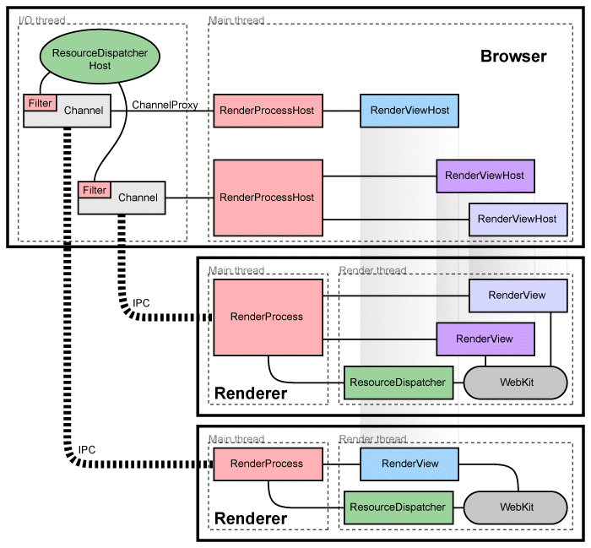
浏览器模型
Notes:
简单阐述 chrome 浏览器多进程架构：
浏览器有一个 Browser Process 主进程，用于运行 UI（浏览器骨架），管理 Tab页、Plugin。
每一个 Tab页 有单独的 Renderer Process（渲染器、渲染线程） 进程。
WebKit 内核实现中断与 Html 布局。
管理渲染进程：
每个 Renderer process 都有一个 RenderProcess 全局对象，而 Browser Process 维护了一个对应的 RenderProcessHost 对象。这两个对象通过 Chromium’s IPC System 进行通信，维护每个 Tab页 的状态。

Slide 9
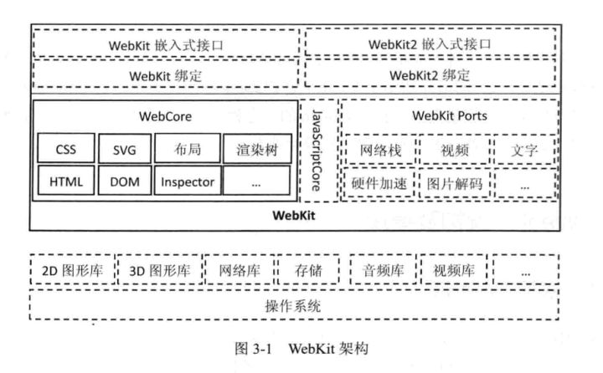
WebKit 内核

Slide 10
Chrome 进程间通信
Renderer 进程
Browser 进程
Render
Main
I\O
Main
WebKit
RenderView
RenderProcess
ResourceDispatcherHost
RenderProcessHost
RenderViewHost
HTML
db_thread
ResourceDispatcher
Cookie
file_thread
File
Notes:
首先，从整体上看，有两个进程：一个 Browser 主进程，一个 Renderer 进程。Browser 进程主要是运行 UI 与管理 Tab，而每开一个 Tab页 就会创建一个 Renderer进程。
然后，我们再从上往下看，Browser 进程 主要有 2 个线程：一个 I\O 线程，一个 Main 线程。Renderer 进程也有 2 个线程：一个 Main 线程，一个 Render 线程。我们先看 Renderer 进程中的对象，首先在 Main 线程中有一个全局的 RendererProcess 对象，在 Render 线程中有四个对象，分别是 ResourceDispatcher 、WebKit 与 2 个 RenderView 对象。其中，WebKit 就是浏览器的内核模块，负责 HTML 的布局与 JavaScript 的执行；ResourceDispatcher 从命名我们可以知道它是资源调度模块，比如说 Http 请求；而 RenderView 对象则代表一个页面。最后 RenderProcess 则是 Render 线程与 Browser 进程通信的代理对象。
那么，Browser 进程 跟 Renderer 进程是如何通信的呢？我们先把视线放回到 Browser 进程中，在 I\O 线程中有一个 ResourceDispatcherHost 对象，它的命名翻译过来就是 资源调度主机 ，作用是处理 Browser 进程与其他进程的通信，分发资源请求。
最后，我们把流程连接起来：
WebKit 完成页面的布局 => RenderView => RenderProcess => ResourceDispatcherHost => RenderProcessHost => RenderViewHost => 完成页面的绘制
WebKit 执行 JavaScript 代码，发起读取 Cookie 请求 => ResourceDispatcher => RenderProcess => ResourceDispatccherHost => db_thread => 完成 Cookie 读取

Slide 11
思考
为什么使用单线程模式执行JavaScript代码

Slide 12
异步编程
同步：
发出一个调用后，在没有结果之前，该调用不返回；调用者一直等待调用结果的返回。
异步：
发出一个调用后，立刻返回，没有调用结果；被调用者通过状态、通知来通知调用者。
阻塞：
线程被挂起，无法继续执行。
非阻塞：
调用不会阻塞线程，可以继续执行其他程序。
Notes:
为什么要使用单线程模式：总所皆知多线程存在资源竞争与同步问题，如果两个线程同时对同一个DOM进行操作，无疑会导致页面渲染变的非常复杂。所以为了保持脚本的简单性而采用了单线程。
同步、异步、阻塞、非阻塞在不同的层面含义不同：CPU层面，线程层面，程序层面。

Slide 13
总结
同步、异步：消息通讯机制。
阻塞、非阻塞：程序在等待调用结果（消息、返回值）时的状态。
Notes:
CPU、线程、程序：同步、异步、阻塞、非阻塞在不同的层面的含义不同

Slide 14
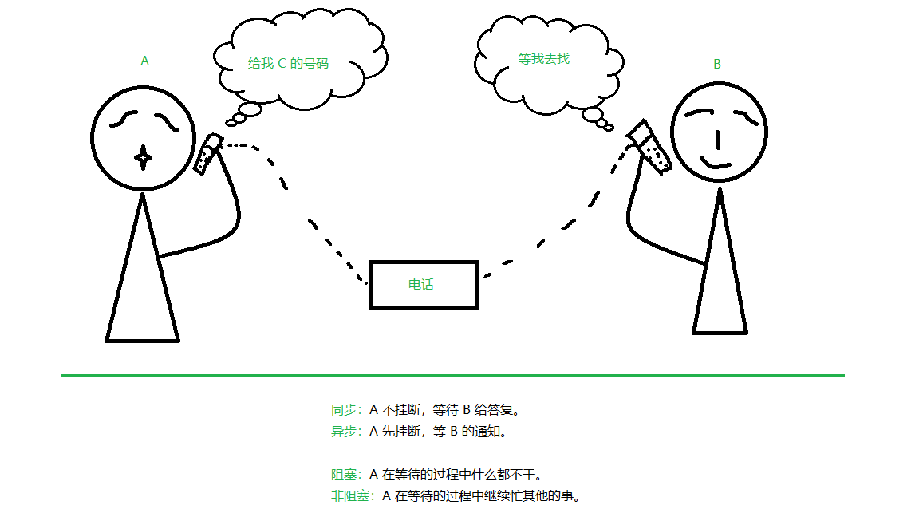
Notes:
A 打电话给 B 找 C 的联系方式，A 跟 B 一直保持通话，直到 B 告诉 A 结果；这个过程中，A 一直保持等待状态，同步方式。
A 打电话给 B 找 C 的联系方式，A 说完需求就挂电话了；当 B 找到电话号码时，B 在打电话告诉 A ；这个过程中，A 不用一直保持等待状态，异步方式。
在 A 没有得到结果的这段时间里，如果 A 什么都不做，干巴巴的等着结果，阻塞模式。
在 A 没有得到结果的这段时间里，A 一边做其他的一边等着结果，非阻塞模式。
所以，同步、异步 与 阻塞、非阻塞关注点不同，并且可以相互组合。
同步阻塞：使用 ajax 的同步模式请求时，线程被阻塞，页面无法渲染，导致页面无响应。
异步非阻塞：使用 ajax 的异步模式请求时，线程不被阻塞，页面可以继续交互。

Slide 15
JavaScript 执行机制
同步阻塞：执行同步代码时，线程是阻塞的。
异步非阻塞：执行异步代码时，线程是非阻塞的。

Slide 16
并发模型
模型：对某个实际问题或客观事物、规律进行抽象后的一种形式化表达方式
Stack
Heap
Quence

Slide 17
内存分配
堆、栈
function demo() {
const a = 1 const b = ‘b’
const c = {
c : 2
}
const d = {
c: c,
d: ‘d’
}
}
demo()
栈
堆
c : 2
0x0000
a: 1
b: ‘b’
c: 0x0000
d: 0x0001
d : ‘d’
c : 0x0000
0x0001
全局栈帧
window

Slide 18
思考
数据拷贝的本质
浅拷贝与深拷贝
Notes:
数据拷贝的本质：内存的复制。
浅拷贝与深拷贝：这两种说话只是针对对象类型的数据拷贝；因为在栈中只保存了对象的指针地址，如果不对对象类型做特殊处理，那么拷贝后的对象跟原对象的对象属性指向了同一块内存。

Slide 19
伪代码
// 数据拷贝
function clone(data) {
// typeof 并不能完全判断类型
const type = typeof data
if(type === ‘object’){
return cloneObject(data)
}else if(type === ‘array’){
return cloneArray(data)
}else{
return clonePrimitive(data)
}
}
// 拷贝对象
function cloneObject(data) {
const obj = {}
for(let key in data){
const value = data[key]
obj[key] = cone(value)
}
return obj
}
// 拷贝数组
function cloneArray(data) {
const array = []
for(let i =0; i < data.length; i ++) {
const value = data[i]
array[i] = clone(value)
}
return array
}

Slide 20
事件循环（Event Loop）
task sources
栈
堆
Global Script
setTimeout
setInterval
I/O
UI rendering
Event
Loop
队列
Promise
（then、catch）
Object.observe
（观察对象改变）
MutationObserve
（观察Dom改变）
macro-task / Task
micro-task / Job
...

Slide 21
Event Loop 处理过程
在 tasks 队列中选择最老的一个 task，用户代理可以选择任何 task 队列，如果没有可选的任务，则跳到下边的 microtasks 步骤。
将 1 中选择的 task 设置为 currently running task。
Run：运行 currently running task。
将 event loop 中的 currently running task 设置为 null。
将 currently running task 从所在队列移除。
microtasks：执行 microtasks 任务检查点（microtask checkpoint）。
更新渲染（Update the rendering）。
worker event loop 相关，略。
重复 1- 8。

Slide 22
Microtask 任务检查点
当用户代理去执行一个 microtask checkpoint，如果 microtask checkpoint 的 flag 为 false，用户代理必须执行以下步骤：
将 microtask checkpoint 的 flag 设置为 true。
microtask queen handling：如果 event loop 的 microtask 队列为空，则跳到第 8 步。
执行上一页中的 1-5 步。
执行第 2 步。
Done：每一个 environment settings object 它们的 responsible event loop 就是当前的 event loop，会给 environment settings object 发一个 rejected promises 的通知。（略）
清理 IndexedDB 的事务。
将 microtask checkpoint 的 flag 设置为 false。
Notes:
总结：microtask 任务检查点的作用其实就是把 microtask 队列中的任务都执行一遍。

Slide 23
Event Loop 流程图
currently running task
microtasks
Update the rendering
macrotask
microtasks
Update the rendering
Tick
Tick

Slide 24
示例
console.log(1)
macrotasks
setTimeout(function(){
})
console.log(2)
setTimeout(function(){
})
setTimeout(...)
console.log(3)
console.log(3)
Promise.resolve().then(function(){
})
microtasks
console.log(4)
console.log(4)
console.log(5)
setTimeout(function(){ },0)
console.log(2)
call stack
输出
Promise.resolve().then(function(){
},0)
console.log(5)
log(4)
1
6
5
4
2
3
log(2)
log(5)
log(3)
log(1)
log(6)
console.log(6)

Slide 25
定时器
setTimeout、setInterval、$nextTick
禁止使用 setInterval 方法，有特殊需要时请使用 setTimeout 模拟。
setTimeout 只应该在调用延时为 0 的场景下控制流程使用： setTimeout(callback,0) ，代码中不应该出现 魔法数。

Slide 26
$nextTick
源码阅读：
https://raw.githubusercontent.com/vuejs/vue/dev/src/core/util/next-tick.js
理解 $nextTick 的实现动机。

